Slide 1
ЭОР к ООД «Развитие мышления посредством дидактических игр и упражнений»
Подготовила:
Педагог-психолог МДОУ «ЦРР-ДС №12 г.Шебекино»
Соловьева Елена Васильевна

Slide 2
Волшебный цветок

Slide 3
1. «Отгадай загадку»

Slide 8
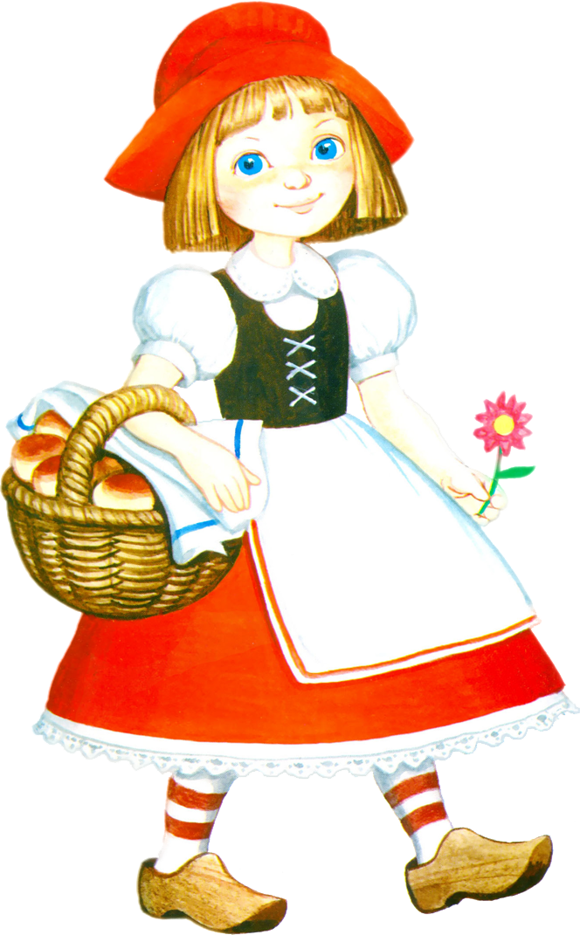

Slide 9
Загадка

Slide 12
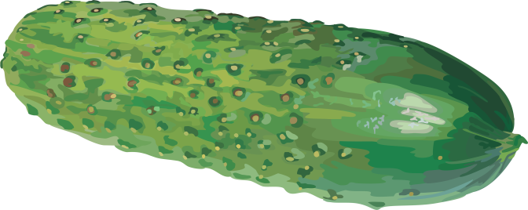

Slide 13
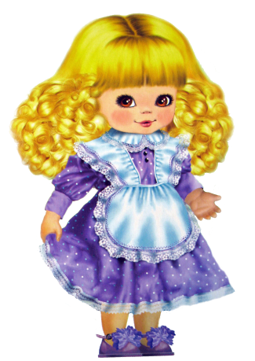
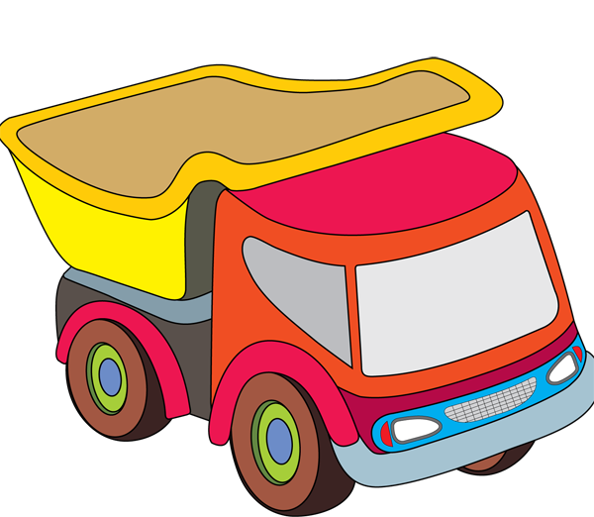

Slide 18
3. «Закончи предложение»

Slide 19
Холодно

Slide 20
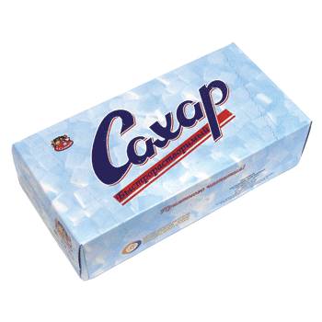
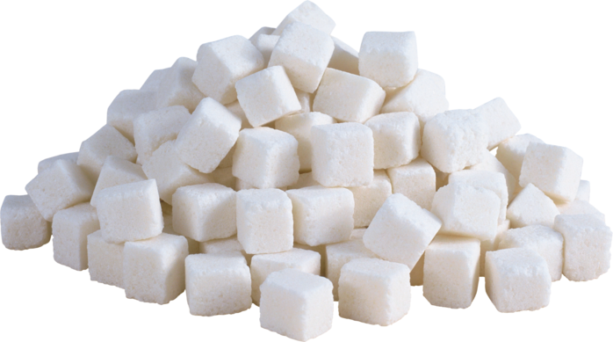
Сладкий

Slide 21
Холодный

Slide 22
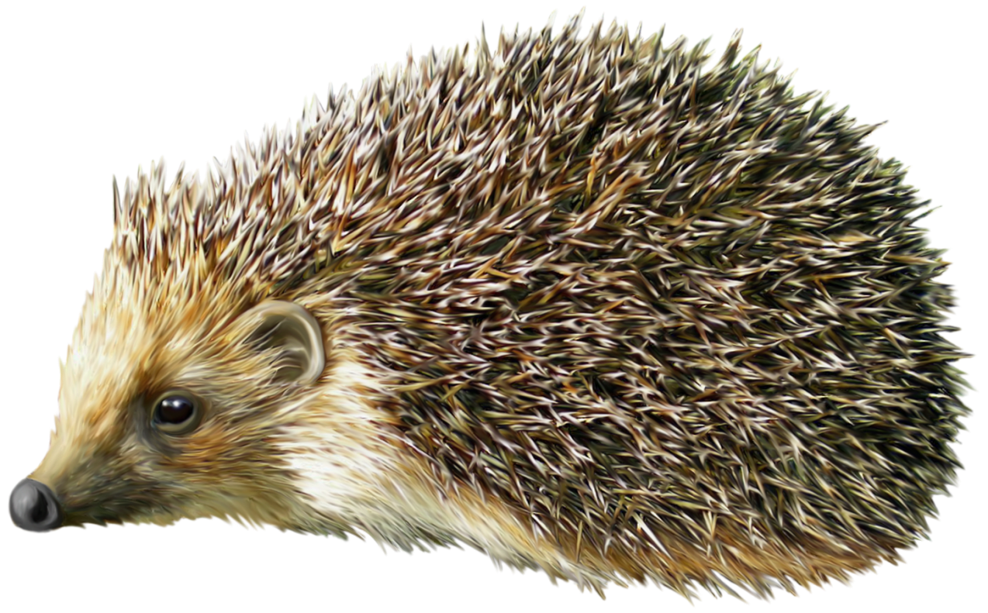
Колючий

Slide 23
Круглый

Slide 24
Тяжелая

Slide 25
Темно

Slide 26
Белое

Slide 27
Динамическая пауза

Slide 28
4. Аналогии

Slide 29
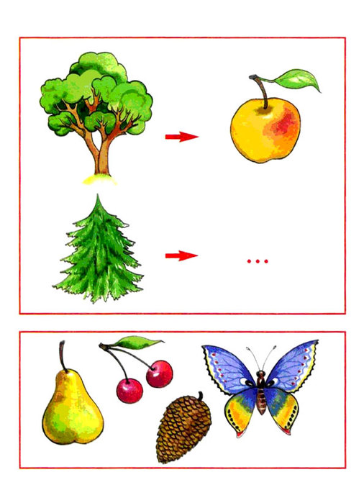

Slide 30
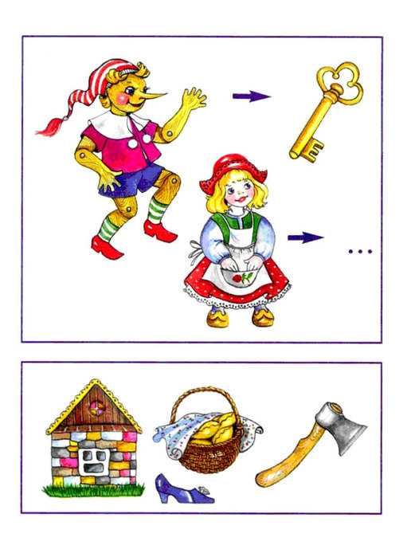

Slide 32
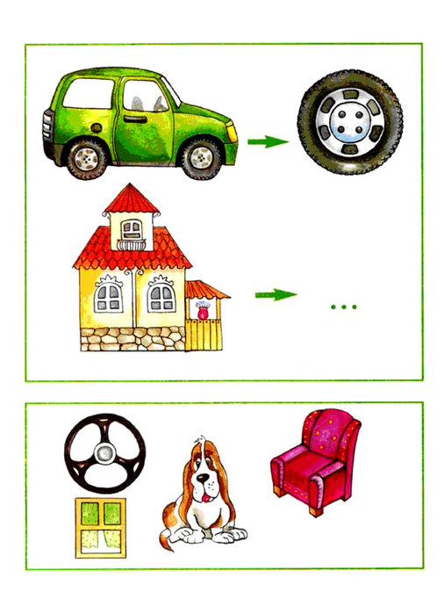

Slide 33
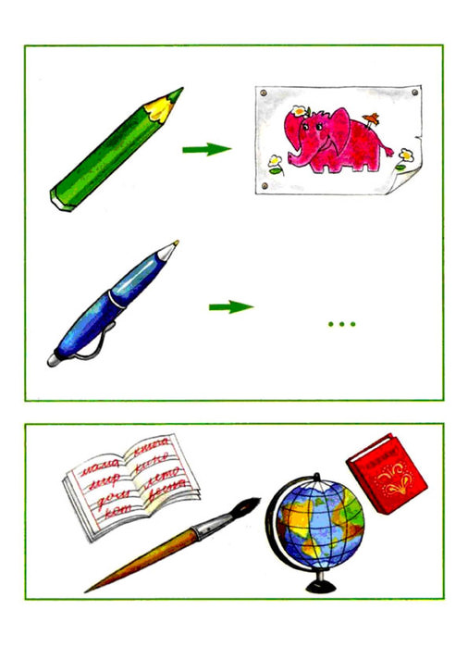

Slide 34
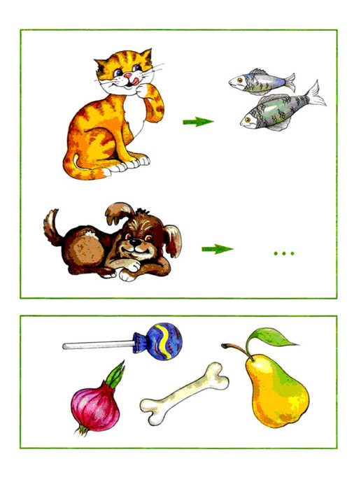

Slide 35
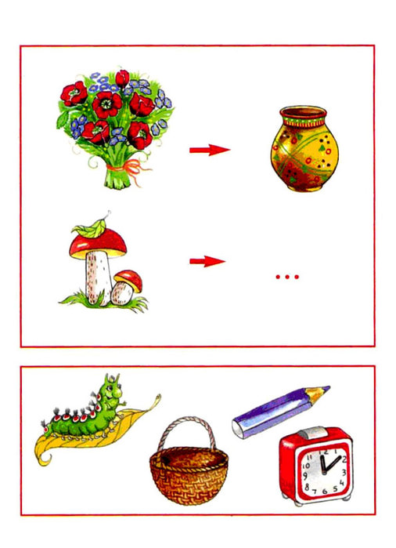

Slide 36
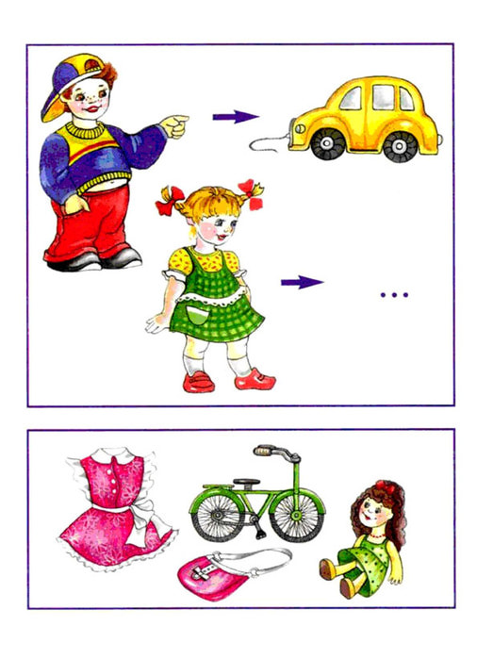

Slide 37
5. «Чего не хватает»

Slide 38
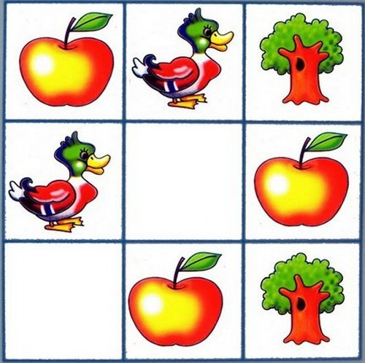

Slide 39
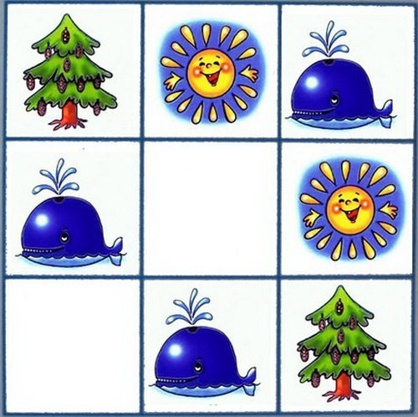

Slide 40
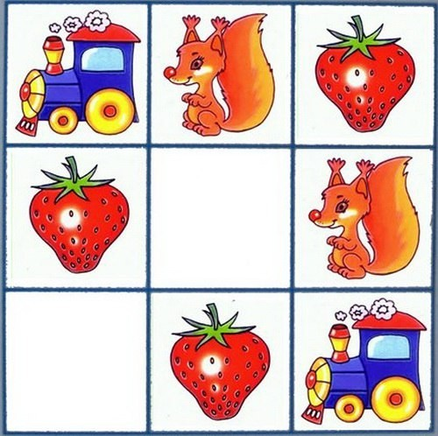

Slide 41
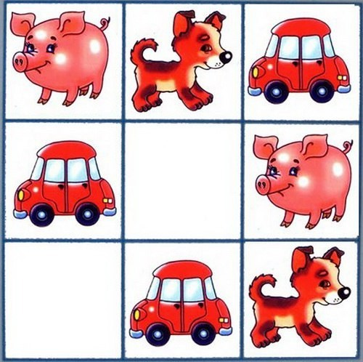

Slide 42
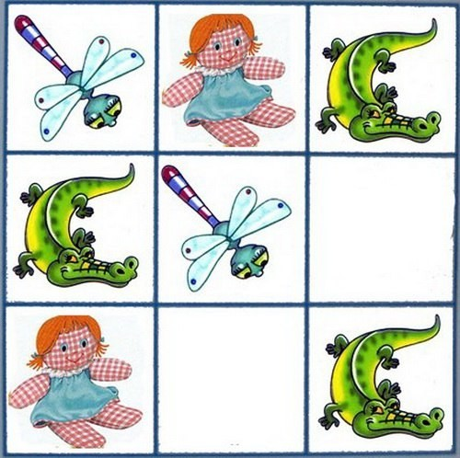

Slide 43
Спасибо за внимание!

